Slide 1
Programiranje
Pokazivači i dinamička alokacija memorije

Slide 2
Pokazivači (pointers) i dinamička alokacija memorije
34 | 56 | 76 | 12 | 1 | 254
00BCF978 | 00BCF97C | 00BCF980 | 00BCF984 | 00BCF988 | 00BCF98C
Memorija je podijeljena u adrese veličine 1 bajta, a svaki tip podatka zauzima određeni dio memorije (npr. int zauzima 4 bajta -> od memorijske adrese 00BCF980 do 00BCF904)
Kako bi došli do adrese neke varijable koristimo znak & (npr. int varijabla; cout << &varijabla;
Pokazivač je posebna vrsta varijable u koju se sprema adresa neke druge varijable, a označava se znakom * prije naziva varijable (npr. *varijabla;)
Pokazivači se deklariraju i inicijaliziraju na sljedeći način:
int *p_x = &varijabla; // ili prazan pokazivač: int *p_x_ = nullptr; ili samo null;
Kada deklariramo pokazivač moramo mu odrediti tip (int), upisati znak *, naziv (p_x – prefix p za lakše prepoznavanje pokazivača) te mu postavimo vrijednost ili nullptr ili adresu neke druge varijable (&varijabla).

Slide 3
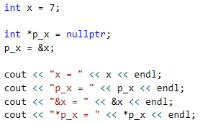
Pokazivači (pointers) i dinamička alokacija memorije
34 | 56 | 76 | 12 | 1 | 254
00BCF978 | 00BCF97C | 00BCF980 | 00BCF984 | 00BCF988 | 00BCF98C
int *p_x = &varijabla;
kako bi pristupili vrijednosti elementa na kojega pokazivač pokazuje koristimo se operatorom dereferenciranja * (npr. cout << *p_x;

Slide 4
Pokazivači (pointers) i dinamička alokacija memorije
dinamičku alokaciju memorije koristimo kako bi mogli unositi podatke preko limita kojega smo ranije alocirali tijekom izvođenja programa
npr. kada želimo da korisnik unosi podatke u polje, ali ne znamo ranije koliko će se podataka unijeti)
za to su nam potrebni pokazivači
novu memoriju alociramo naredbom new, a nakon što nam više ne treba moramo ju osloboditi naredbom delete
curenje memorije (memory leak) – kada zaboravimo memoriju osloboditi – može dovesti do nepredviđenog ponašanja

Slide 5
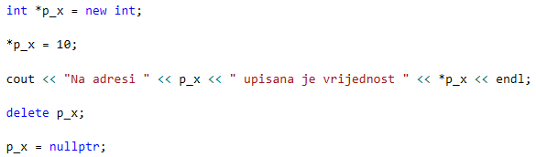
Pokazivači (pointers) i dinamička alokacija memorije
Alokacija dinamičke memorije i oslobađanje nakon korištenja.

Slide 6
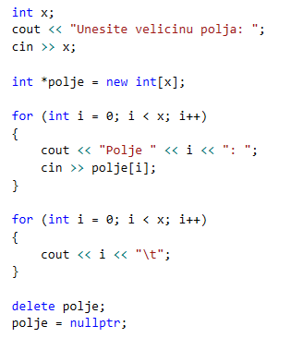
Pokazivači (pointers) i dinamička alokacija memorije
Primjer dinamičke alokacije memorije polja (npr. kada korisnik treba odrediti veličinu polja) te dealokacija memorije nakon korištenja.

Slide 7
Zadaci
Stvori 3 varijable te ispiši njihove adrese.
Napiši program koji će dinamički stvoriti polje.
Izmijeni prethodni zadatak na način da se u slučaju popunjenja svih elemenata polje automatski poveća za polovicu trenutne veličine. (Npr. početno polje ima 4 elementa, pri prvom povećanju uveća se za polovicu (2) pa sada ima 6 elemenata ukupno, u sljedećem uvećanju naraste za 3 elementa pa ima 9, itd..)
Napiši program koji će stvoriti dinamičko dvodimenzionalno polje.
Napiši program koji će stvoriti dinamičko trodimenzionalno polje.

